Slide 1
Wie macht man Wirtschaftsprognosen?
Daniel Lampart, SGB
28. August 2013

Slide 2
Übersicht
Art der Prognosen
Ökonomische Zusammenhänge
Was ist Wirtschaftswachstum, BIP?
Warum wächst die Schweizer Wirtschaft?
Wirtschaftswachstum, Beschäftigung, Arbeitslosigkeit
Teuerung, Löhne
Bedeutung der Geld- und Finanzpolitik
Löhne und Wirtschaftswachstum
Arbeitsmarktinstitutionen und Arbeitslosigkeit
Prognosemethoden
Indikatoren
Makroökonomische Modelle
Wirtschaftspolitische Simulationen
Langfristszenarien
Prognose BIP, Teuerung, Beschäftigung, Arbeitslosigkeit

Slide 3
Art der Prognosen

Slide 4
Welche Prognosen gibt es?
Konjunkturprognosen
Wie entwickeln sich Arbeitslosigkeit, Wirtschaftswachstum in den nächsten 2 Jahren?
Auswirkungen von wirtschaftspolitischen Massnahmen («Strukturprognosen»)
Wie entwickelt sich die Arbeitslosigkeit bei der Einführung eines staatlichen Mindestlohnes?
Langfristszenarien
Finanzierung Altersvorsorge usw.

Slide 5
Ökonomische Zusammenhänge

Slide 6
Was heisst Wirtschaftswachstum I?
In der Regel: Wachstum des Bruttoinlandproduktes BIP
BIP = Wert aller produzierten Waren und Dienstleistungen abzüglich Vorleistungen und –produkte
Drei Messungsarten
Produktionsseite: Produktion minus Vorleistungen
Verwendungsseite: BIP=Konsum+Investitionen+Exporte-Importe
Einkommensseite BIP=Löhne+Kapitaleinkommen
Das BIP selber ist nichts Schlechtes: Es misst einfach die «kapitalistische Marktwirtschaft» (keine «Gratis»-Arbeit, keine Bewertung der Produktion in Bezug auf Nützlichkeit, kein Mass für Wohlergehen usw.)
BIP ist eine (relativ grobe) Schätzung

Slide 7
Auswirkungen der neuen BIP-Revision
BIP-Niveau mit Berücksichtigung der F&E-Ausgaben im Vergleich zum Niveau ohne F&E (Differenz in Prozent)

Slide 8
Was heisst Wirtschaftswachstum II?
Wachstum «in die Breite»: Mehr vom «Gleichen»
Bevölkerungswachstum
Mehr Einkommen – mehr Autokilometer
...
Wachstum «in die Tiefe»: Neue Produkte
Z.B. Ersatz von «Gratisarbeit»: Geschirrspüler im Privathaushalt
Smartphone
...

Slide 9
Bruttoinlandprodukt vs. Bruttonationaleinkommen
Bruttoinlandprodukt: Inländische Produktion oder Einkommen (Inlandprinzip)
Bruttonationaleinkommen BNE (früher BSP): Einkommen der Inländer (Inländerprinzip)
Saldo Arbeitseinkommen (Löhne) 2012: -18.0 Mrd. Fr.
Saldo Kapitaleinkommen 2012: +39.6 Mrd. Fr.

Slide 10
Zusammenhang BIP/Beschäftigung I
Modell einer «kapitalistischen» Wirtschaft
Kapitaleigentümer (Unternehmen) treffen Investitionsentscheidungen
Sie investieren in Anlagen/Forschung usw., stellen Arbeitskräfte ein, entscheiden über Aus- und Weiterbildung u.a.
Investitionen sind abhängig von den Gewinnerwartungen (Marge, Absatz)
Erwartungen stützen sich stark auf Vergangenheits- und Gegenwartserfahrungen
Mehr Investitionen und Neueinstellungen, wenn Kapazitäten stark ausgelastet sind (Erweiterungsinvestitionen)
Teilweise Erneuerungsbedarf (Erneuerungsinvestitionen)
Rationalisierungsinvestitionen

Slide 11
Zusammenhang BIP/Beschäftigung II
Modell einer «kapitalistischen» Wirtschaft
Arbeitgeber stellen mehr Personal ein, wenn der Absatz wächst
Sie versuchen aber durch Investitionen in Anlagen und andere Rationalisierungen die Personalkosten tief zu halten (Erhöhung der Arbeitsproduktivität)
Der Absatz (BIP) wächst deshalb stärker als die Beschäftigung – die Arbeitsproduktivität steigt

Slide 12
BIP- und Beschäftigungswachstum 1991 bis 2012

Slide 13
Arbeitslosigkeit
Arbeitslosigkeit abhängig
Von der Zahl der Beschäftigten
Von der Zahl der Erwerbspersonen
Arbeitslosigkeit steigt, wenn die Zahl der Erwerbspersonen stärker zunimmt als die Beschäftigung

Slide 14
BIP-Wachstum und Veränderung der Erwerbslosigkeit (1996-2010)
Erwerbslosigkeit konstant,
wenn
BIP-Wachstum =
Wachstum der Arbeitsproduktivität +
Wachstum der Erwerbsbevölkerung
Ca. 2%

Slide 15
Teuerung/Preise
Teuerung = Erhöhung der Preise
Verschiedene Arten von Preisen
Preise privater Unternehmen im Inland
Preise importierter Produkte
Administrierte Preise (Gebühren, Mieten u.a.)

Slide 16
Preise privater Unternehmen im Inland
Preiserhöhungen sind nur möglich, wenn diese die Kunden auch bezahlen
Firmen erhöhen Preise, wenn
die Absatzsituation gut ist (längere Lieferfristen, Angebots-Knappheiten)
die Branche generell mit höheren Kosten konfrontiert ist oder die Preise allgemein steigen
Kein Unternehmen erhöht die Preise, nur weil z.B. die Geldmenge steigt usw.

Slide 17
Preise privater Unternehmen im Inland
Zusammenhang Konjunktur und Preise
Hohe Erwerbslosigkeit -> tiefere Teuerung
Tiefe Erwerbslosigkeit -> höhere Teuerung

Slide 18
Preise importierter Produkte
Diese Produkte werden im Ausland zu Fremdwährungen eingekauft, aber in der Schweiz zu Franken verkauft
Wechselkurs und ausländisches Preisniveau sind ausschlaggebende Faktoren
Überwälzung von Wechselkursänderungen aber verzögert

Slide 19
Administrierte Preise
Preise sind «politisch» bestimmt
Bsp. Überwälzung der Hypothekarzinsen bei den Mieten
Mieten steigen, wenn Zinsen steigen
Bsp. Medikamentenpreise
Preise steigen, wenn internationaler Preisvergleich des Bundes Preiserhöhungen zulässt

Slide 20
Preise und Löhne
Lohn=Preis der Arbeit=Teil der Produktionskosten
Arbeitsproduktivität steigt
Lohnerhöhungen im Ausmass der höheren Arbeitsproduktivität ohne Teuerung möglich (Reallohnerhöhungen)
Löhne werden tendenziell auch an die Teuerung angepasst (Teuerungsausgleich)
Ist der Arbeitskräftemangel hoch, sind stärkere Reallohn-Erhöhungen möglich
Bei sehr starken Lohn- und Preiserhöhungen sowie guter Konjunktur selbstverstärkender Effekt möglich (Lohn-Preis-Spirale)

Slide 21
Bedeutung der Geldpolitik
Nationalbank steuert Teuerung und Konjunktur über Kurzfristzinsen
Höhere Zinsen führen ...
über eine Aufwertung des Frankens -> Schwächung der Exporte, tiefere Importpreise
über eine Verteuerung der Kredite -> schwächere Bau- und Investitionstätigkeit, schwächerer Konsum
... zu einer tieferen Teuerung

Slide 22
Wirkung einer Erhöhung der Kurzfristzinsen um 1 Prozentpunkt im Detail (Abweichungen im Verhältnis zum Basisszenario)
Franken-Wechselkurs

Slide 23
Bautätigkeit, Zinsen und Einkommen
Senkung Hypothekarzinssatz um 100 Basispunkte: Anstieg der Bauinvestitionen um 2-3 Prozent nach ca. 1 Jahr
Anstieg der Reallöhne um 1 Prozent: Anstieg der Bauinvestitionen um 1.5 Prozent nach ca. 1 Jahr
Zins 5-jährige Festhypothek geg. Vorjahr: -50 BP
Reallohnwachstum 2012: ca.+1.8%

Slide 24
Bedeutung der Geldpolitik
Nationalbank steuert Teuerung und Konjunktur über Kurzfristzinsen
Höhere Zinsen führen ...
über eine Aufwertung des Frankens -> Schwächung der Exporte, tiefere Importpreise
über eine Verteuerung der Kredite -> schwächere Bau- und Investitionstätigkeit, schwächerer Konsum
... zu einer tieferen Teuerung
Steuerung des Franken-Euro-Kurses zusätzlich über Kommunikation, Zinssignale oder explizite Wechselkursuntergrenze (1.20 Fr./Euro)

Slide 25
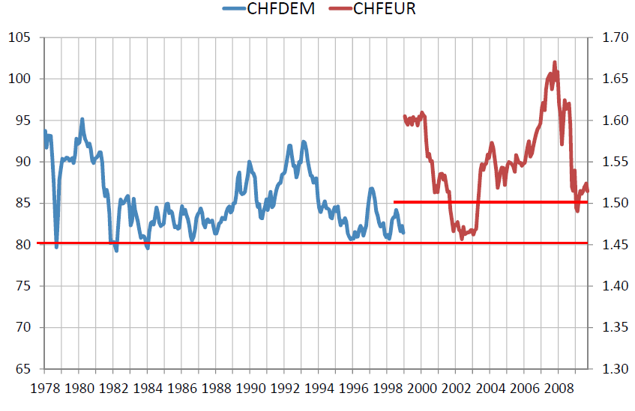
SNB hat Devisenmarkt mit «sichtbarer» oder «unsichtbarer Hand» gesteuert

Slide 26
Bedeutung der Finanzpolitik
Bund, Kantone und Gemeinden tätigen umfangreiche Ausgaben und beeinflussen damit die inländische Produktion/Nachfrage
Über die Einnahmen schöpfen sie Kaufkraft ab
Direkte Steuern (Einkommens-/Gewinnsteuern u.a.)
Indirekte Steuern (MWST u.a)
Gebühren u.a.

Slide 27
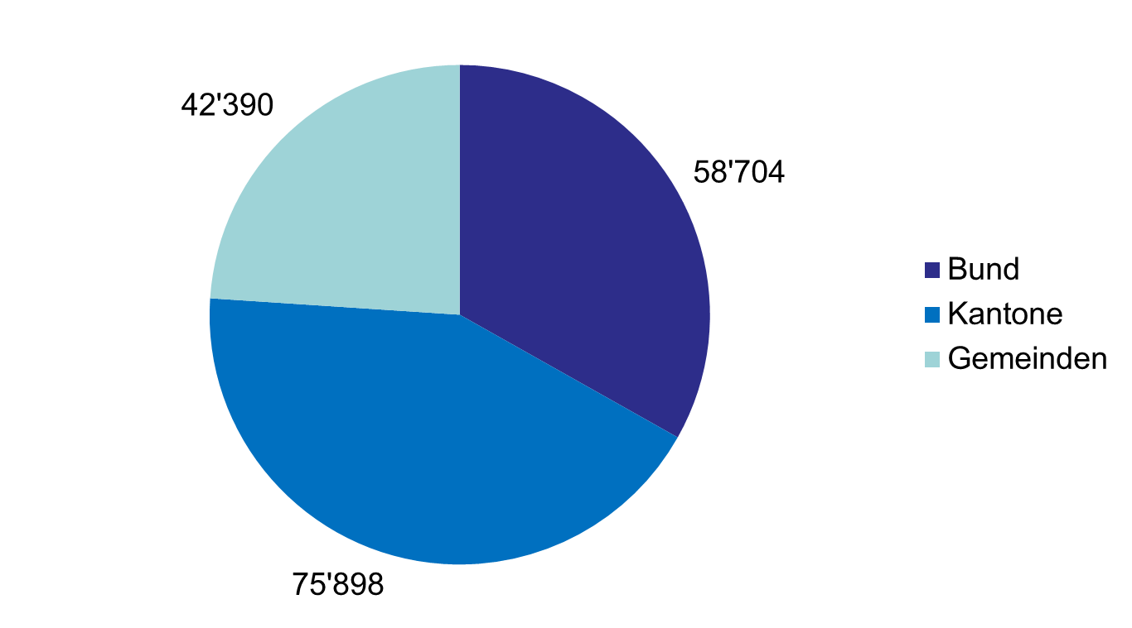
Bedeutung der Finanzpolitik
Bedeutende Ausgaben von Bund, Kantonen und Gemeinden (in Mio. Fr.) ca. 30% des BIP

Slide 28
Multiplikatorwirkungen finanzpolitischer Massnahmen (Abweichungen vom Basisszenario im Verhältnis zum BIP)
Erhöhung öff. Bauinvestitionen um 1 BIP-%
Senkung der Mineralölsteuer um 10 %
Senkung der Eink.- und Verm.steuern um 10 %
Fiskalmultiplikatoren (kurze Frist)
CH-Modell Welt (IMF 2002)
Staatl. Güternachfrage: 1 ca. 1
Direkte Steuern: -0.3 ca. -0.5
Indirekte Steuern: -0.5 -

Slide 29
Wirkung einer Erhöhung der öff. Bauinvestitionen um 1 BIP-Prozent im Detail (Abweichungen im Verhältnis zum Basisszenario)

Slide 30
Löhne und Wirtschaftswachstum
Mehrheit der Bevölkerung lebt von einem Lohn
Lohnsumme Total 363 Mrd. Fr. (2012); 61% des BIP
Löhne sind wichtige Nachfragekomponente (insb. privater Konsum, z.T. auch Wohnbau)
Löhne sind aber auch Kostenkomponente
Höhere Löhne -> höhere Produktionskosten -> mehr Rationalisierungen, teurere Exportprodukte -> Frankenabwertung -> höhere Teuerung, höhere Zinsen ...
Welcher Effekt überwiegt?

Slide 31
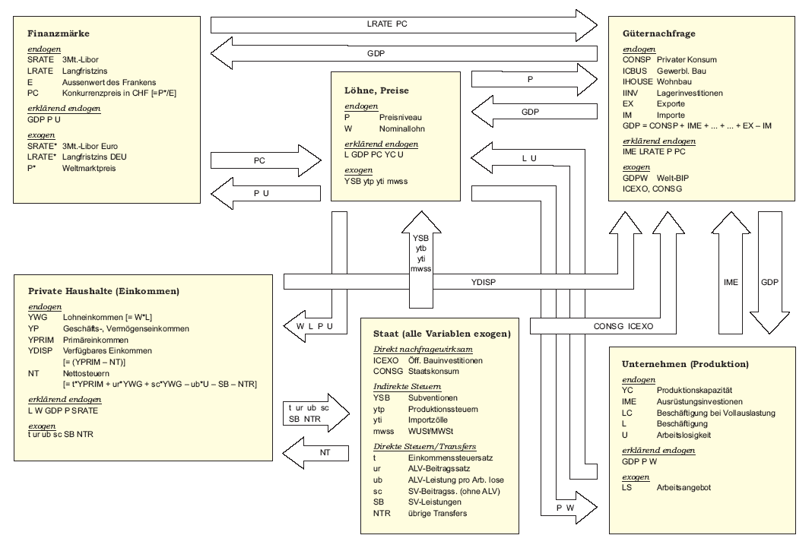
Vereinfachte Modellstruktur
Notes:
Fiskalmultiplikatoren weitgehend wie in den meisten anderen Modellen ...

Slide 32
Bestimmung des BIP
Nachfrage aus dem Ausland – für kleine Länder wie die Schweiz relevant
Nachfrage im Inland
Geld- und Finanzpolitik

Slide 33
Kleine Schweiz stark abhängig von Auslandkonjunktur
Zusammenhang BIP-Wachstum Eurozone/Schweiz

Slide 34
BIP-Wachstum Schweiz
BIP-Wachstum Eurozone

Slide 35
Aber nicht nur
Wechselkurs
Schweizspezifische Faktoren
Geld- und Finanzpolitik
Übrige (Bevölkerungswachstum)
...

Slide 36
BIP: Schweiz wächst stärker als Deutschland
Reales Bruttoinlandprodukt: Vergleich Schweiz - Deutschland (2002=100)

Slide 37
BIP pro Kopf: Stagnation in der Schweiz
Reales BIP pro Kopf: Vergleich Schweiz - Deutschland (2002=100)

Slide 38
Arbeitsmarktregulierungen und Arbeitslosigkeit

Slide 39
Schlechte Arbeitsmarktregulierung führt nicht zu tieferer Arbeitslosigkeit
 | Schweiz | Norwegen | Niederlande
Arbeitslosigkeit (gemäss OECD) | 3.8% | 3.3% | 4.4%
Kündigungsschutz (Beispiele) |  | «Sachlicher Grund» für Kündigung | Entlassungen bewilligungspflichtig
Mindestlöhne | Ca. 40% GAV-Abdeckung | Ca. 70% GAV-Abdeckung | Staatlicher Mindestlohn
Schutz der Personalvertretungen | Kein bes. Schutz | Bei Kündigung u.a. Rücksprache mit Gewerkschaften | Kündigung nur bei schwerwiegenden Gründen
Notes:
Daniel; Als Beispiel für den Kündigungsschutz in der Schweiz würde ich – um keine blöden Rückmeldungen zu kriegen – immerhin den zeitlichen Kündigungsschutz erwähnen:
Die Kündigung während einer Sperrfrist (Militärdienst, Schwangerschaft und 16 Wochen danach, bestimmte Krankheitsdauer) ist nichtig.
Ansonsten sind alle Kündigungen auch die missbräuchlichen gültig.
Bei dem Schutz der Personalvertretung würde ich den keinen besonderen Schutz in der Schweiz mit der aktuellsten Rechtsprechung des Bundesgerichts zu Daniel Suter begründen:
Aus wirtschaftlichen Gründen darf einem Personalvertreter gleich wie anderer AN gekündigt werden.

Slide 40
Prognosemethoden

Slide 41
Was wissen wir?
Aktuelle Lage – im Mindesten als Schätzung
Geschätzte Zusammenhänge zwischen ökonomischen Grössen in der Vergangenheit
Erfahrungswissen aus der Vergangenheit
Theoretische Überlegungen über wirtschaftliche Zusammenhänge
Erwartungen in Bezug auf die (nähere) Zukunft (Unternehmens-/Haushaltumfragen)
...
Damit müssen wir die Prognosen machen

Slide 42
Methoden
Konjunktur
Strukturmodelle mit den Modellen vorgegebenen, exogenen Annahmen
Indikatormodelle – Prognose aufgrund von heute vorliegenden Daten
Struktur
Ländervergleiche
Theoretische Modelle mit Parametern
Langfristszenarien
Modelle mit (plausiblen) Modellparametern (i.d.R. aus der Vergangenheit)

Slide 43
Konjunkturprognosen mit heute vorliegenden Daten
Methode: Aus heute vorliegenden Daten, die in der Vergangenheit das BIP-Wachstum voraussagen konnten, wird das Wachstum in den nächsten Quartalen prognostiziert
Beispiele: KOF-Konjunkturbarometer, SGB-Konjunkturindikatoren
Datenquellen des SGB-Konjunkturindikators: KOF-Unternehmensumfragen, Wechselkurs, Aktienindex

Slide 44
Indikator weist auf leichtes BIP-Wachstum hin

Slide 45
Konjunkturprognosen mit heute vorliegenden Daten
Vorteile
Relativ einfach – keine aufwändigen Modelle
Keine Annahmen in Bezug auf Daten, alles ist beobachtet
Nachteile
Zusammenhänge in der Vergangenheit werden in die Zukunft fortgeschrieben – Strukturwandel nicht berücksichtigt
Keine eindeutige theoretische Begründung der modellierten Zusammenhänge

Slide 46
Konjunkturprognosen mit strukturellen makroökonomischen Modellen
Methode:
Theoretisch vermutete Zusammenhänge werden mit statistischen Methoden anhand der vorliegenden Daten für die Vergangenheit überprüft. Aus den gefundenen Zusammenhängen mit ein Modell gerechnet.
Für die Prognosen werden den Modellen Vorgaben (BIP-Wachstum im Ausland usw.) gemacht
Beispiele: Makromodelle von KOF/SNB oder SGB

Slide 47
Vereinfachte Modellstruktur
Notes:
Fiskalmultiplikatoren weitgehend wie in den meisten anderen Modellen ...

Slide 48
Konjunkturprognosen mit strukturellen makroökonomischen Modellen
Vorteile
Theoretische Zusammenhänge transparent und nachvollziehbar
Detailliert
Nachteile
Zusammenhänge in der Vergangenheit werden in die Zukunft fortgeschrieben – Strukturwandel wird bestenfalls teilweise berücksichtigt
Sehr aufwändig
(Exogene) Vorgaben sind nicht modelliert, sondern werden vorgegeben (Willkürlichkeit?)

Slide 49
Langfristszenarien
AHV-Szenarien ...
Ev. Prognosen Bund

Slide 50
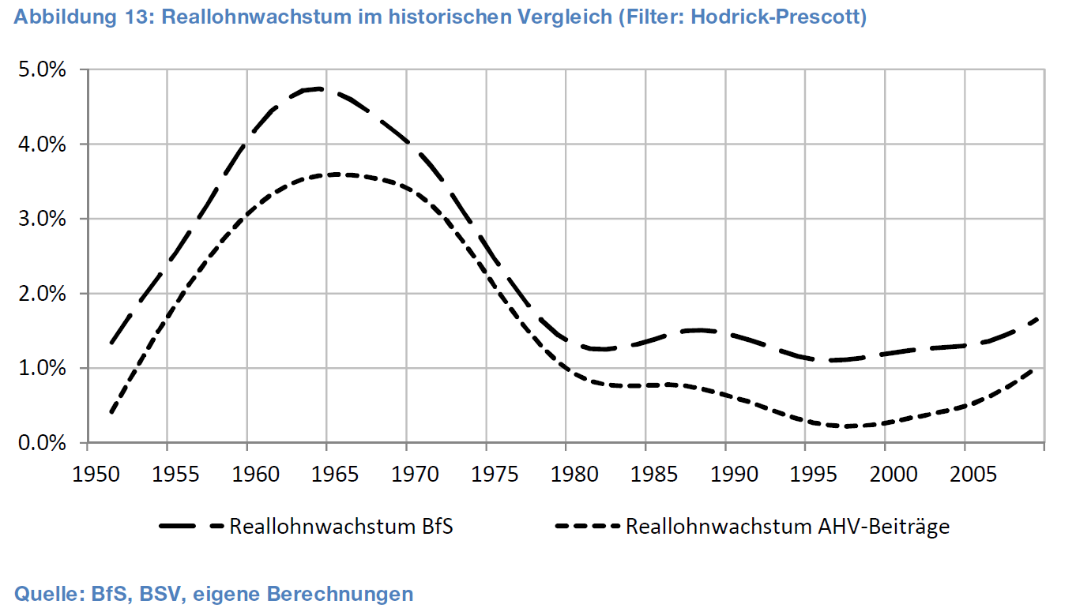
Künftiges Wachstum der Reallöhne?

Slide 51
Aufgaben
Was geschieht bei einer Frankenabwertung?
BIP, Teuerung usw.

Slide 52
Anstieg der Erwerbslosigkeit in den letzten 20 J.
Erwerbslosenquote in %, saisonbereinigt

Slide 53
Zu wenig oder falsche Arbeitsplätze?
Zu wenig Arbeitsplätze:
Viele Personen im Erwerbsalter, die keine bezahlte Tätigkeit haben
Geringer Arbeitskräftemangel bei den Unternehmen
Falsche Arbeitsplätze:
Viele Personen im Erwerbsalter, die keine bezahlte Tätigkeit haben
Ausgeprägter Arbeitskräftemangel bei den Unternehmen

Slide 54
Zu wenig oder falsche Arbeitsplätze?
Zu wenig Arbeitsplätze:
Viele Personen im Erwerbsalter, die keine bezahlte Tätigkeit haben
Geringer Arbeitskräftemangel bei den Unternehmen
Falsche Arbeitsplätze:
Viele Personen im Erwerbsalter, die keine bezahlte Tätigkeit haben
Ausgeprägter Arbeitskräftemangel bei den Unternehmen

Slide 55
Arbeitskräftemangel vergleichsweise gering
Indikator: Firmen mit Mangel an qualifiziertem Personal

Slide 56
Zu wenig oder falsche Arbeitsplätze?
Zu wenig Arbeitsplätze:
Viele Personen im Erwerbsalter, die keine bezahlte Tätigkeit haben
Geringer Arbeitskräftemangel bei den Unternehmen
Falsche Arbeitsplätze:
Viele Personen im Erwerbsalter, die keine bezahlte Tätigkeit haben
Ausgeprägter Arbeitskräftemangel bei den Unternehmen

Slide 57
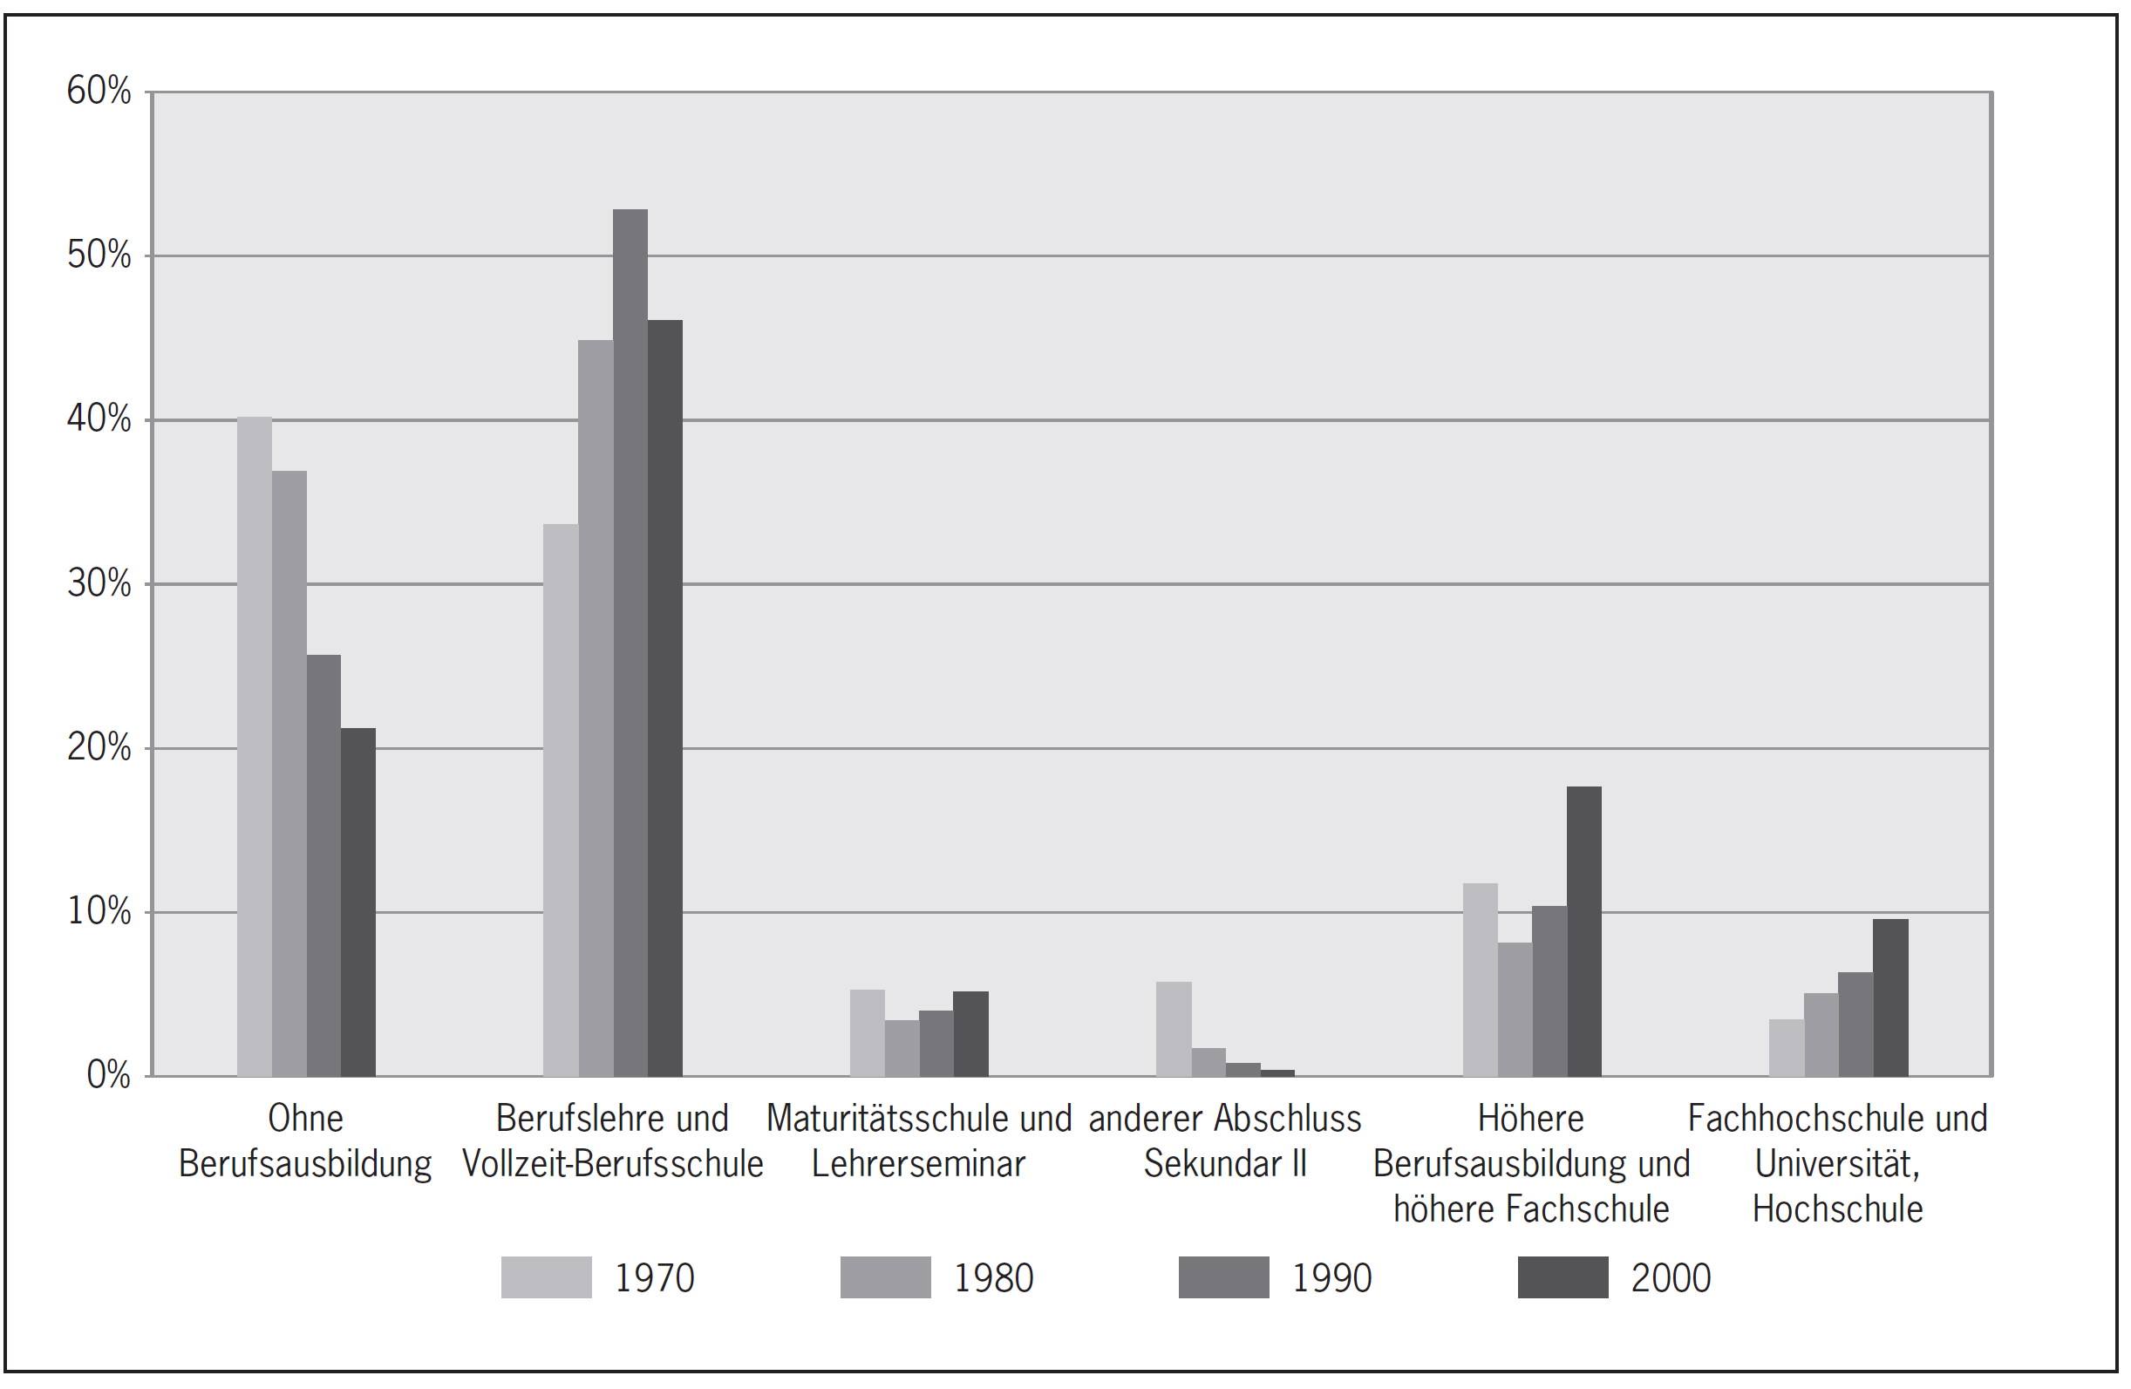
Bildungsstand der Bevölkerung hielt mit dem Bedarf weitgehend Schritt
Prozentualer Anteil der Erwerbstätigen nach dem höchsten Bildungsabschluss
Quelle: BFS, Sheldon

Slide 58
Schweizer Exportüberschüsse mit Asien – auch mit China
Handelsbilanzsaldo in Mio. Fr.
Quelle: EZV

Slide 59
Problem der gestiegenen Arbeitslosigkeit ist grösstenteils hausgemacht
Schlechte Wirtschaftspolitik in den 1990er Jahren verlängert Rezession
Prozyklische Finanzpolitik
Zu restriktive Geldpolitik
Der folgende Aufschwung war für viele zu kurz, um auf dem Arbeitsmarkt wieder Fuss zu fassen
Keine Strategie zum Abbau der Arbeitslosigkeit in der Schweiz
Langzeitarbeitslosigkeit kann zu struktureller Arbeitslosigkeit führen
Prekäre Arbeit und höhere Arbeitslosigkeit hängen zusammen

Slide 60
Arbeitslosigkeit: Soziale Not, wirtschaftlicher Schaden
Arbeitslose
verlieren (betriebsspezifische) Qualifikationen
haben einen biografischen „Malus“
Wer einmal arbeitslos war, hat
ein grösseres Risiko später wieder arbeitslos zu werden
geringere berufliche Entwicklungsmöglichkeiten
einen tieferen Lohn (Bell/Blanchflower 2009, OECD 2009, Gangl 2004)
Starke Konjunkturschwankungen/ Schwankungen der Arbeitslosigkeit
vernichten Know-how
zerstören funktionierende Strukturen
> längerfristig beeinträchtigte Produktivitätsentwicklung (OECD 2007, …)

Slide 61
BIP-Wachstum Schweiz
BIP-Wachstum Eurozone

Slide 62
BIP-Wachstum pro Kopf

Slide 63
BIP-Wachstum pro Kopf

Slide 64
Bevölkerungswachstum

Slide 65
Zusammenhang BIP-Wachstum Eurozone/Schweiz (1996-2008)

Slide 66
BIP-Wachstum und Veränderung der Erwerbslosigkeit (1996-2010)
Erwerbslosigkeit konstant,
wenn
BIP-Wachstum =
Wachstum der Arbeitsproduktivität +
Wachstum der Erwerbsbevölkerung
Ca. 2%

Slide 67
Verteilung zwischen Kapital und Arbeit
Lohnquote: Lohnanteil an der gesamten Wertschöpfung (BIP)
3.5%
5%

Slide 68
Weniger Reallohn – mehr Stress
Reallöhne und BIP-Wachstum Stressempfinden der Erwerbstätigen (in Prozent, 2002 bis 2010) (in Prozent, 2000 und 2010)
Quelle: BFS, Berechnungen SGB Quelle: BFS, Berechnungen SGB

Slide 69
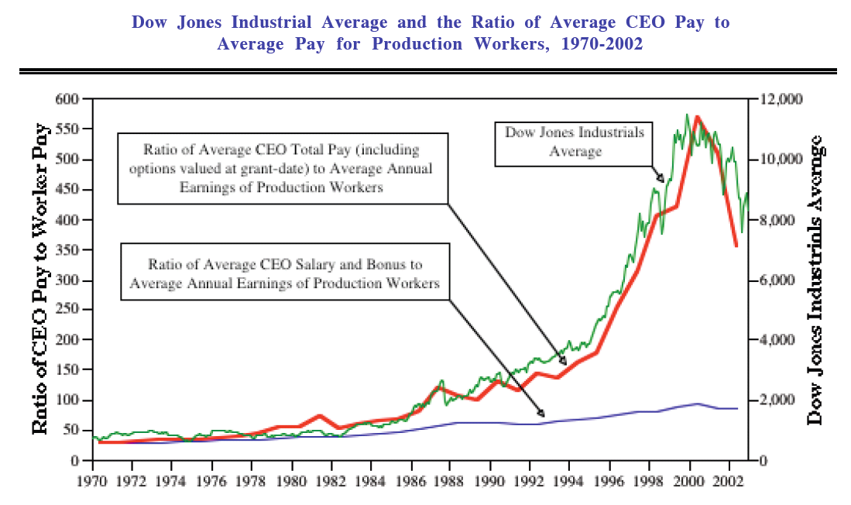
Manager werden zu «Shareholders»
Hall/Murphy, 2003

Slide 70
Tieflöhne zu mittleren Löhnen: Keine Akzentuierung in der Schweiz

Slide 71
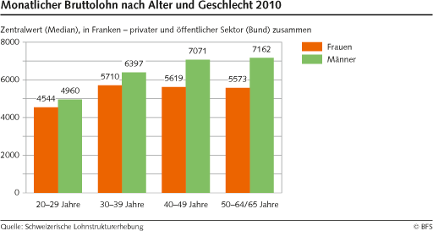
Nach wie vor grosse Lohnunterschiede zwischen Frauen und Männern
Starker Anstieg der Frauenerwerbstätigkeit
Frauen Total: +17%, Tertiärausbildung: +134% Männer Total: +10% (alle Veränd. 2000-2012)
Tiefere Frauenlöhne auch negativ für Männerlöhne

Slide 72
Steuersenkungen für hohe Einkommen am stärksten
Steuersenkung nach realem Einkommen zwischen 2000 und 2010 (in Prozent des Jahreslohns, für Ledige und Verheiratete mit 2 Kindern)

Slide 73
Krankenkassenprämien steigen stärker als Prämienverbilligungen
Durchschnittsprämie, Prämienverbilligung pro Bezüger/-in, Reallohnentwicklung
(zu konstanten Preisen, 1998=100)

Slide 74
Weniger Investitionen in günstige Wohnungen
Anzahl neu erstellte Wohnungen (Veränderung 1994-1999 (Durchschnitt) und 2006-2011 (Durchschnitt) nach Auftragsgeber)

Slide 75
Real-Einkommen 2000-2010: 4-köpfige Familie
 |  | Tiefe Löhne (P10) | Mittlere Löhne (P50) | Hohe Löhne (P90)
Lohn abzgl. Steuern und SV-Beiträge (Steuer-/Beitragssätze von 2000) |  | +3'900 | +5'500 | +17'200
Steuer- und Abgabepolitik (Satzänderungen seit 2000) |  | +100 | +600 | +2’600
davon | Einkommenssteuern | +1'800 | +4'000 | +7'400
 | Krankenkassenprämien | -2’000 | -3’600 | -3‘600
Wohnkosten |  | -2'700 | -3'200 | -4'800
Verfügbares Einkommen |  | +1'300 | +2'900 | +15'000

Slide 76
Handlungsspielräume/-ebenen
Löhne:
national (Arbeitsmarktregulierungen, Gewerkschaften, GAV, ALV usw.)?
international («Globalisierung», Technologie usw.)?
Einkommens-/Vermögenssteuern:
v.a. kantonal/kommunal
Sozialversicherungen:
v.a. national
z.T. kantonal (Teile der KV-Prämienverbilligungen)
Wohnen:
heute v.a. kantonal/kommunal – Rückzug des Bundes

Slide 77
Beiträge zur Lohnschere: Höchste vs. tiefste 10 Prozent (p90/p10)
Quelle: OECD 2011

Slide 78
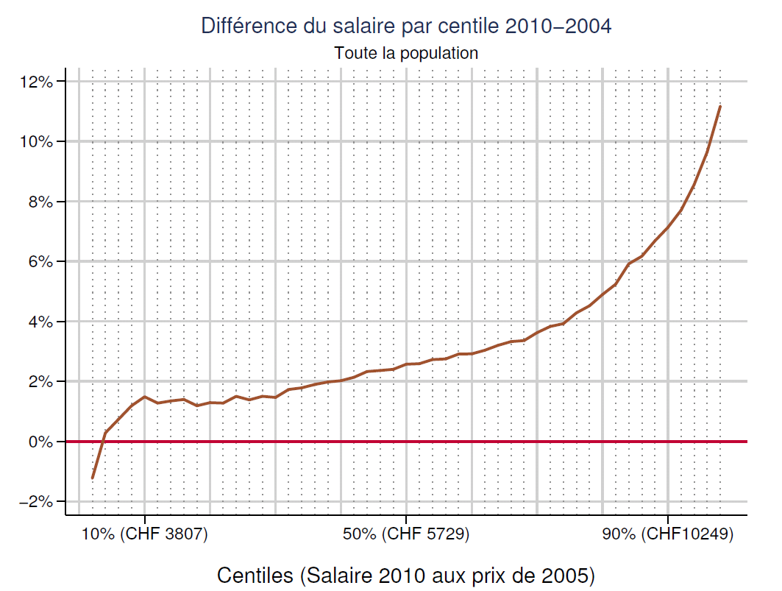
Reallohnwachstum 2004-2010
Quelle: Graf/Müller

Slide 79
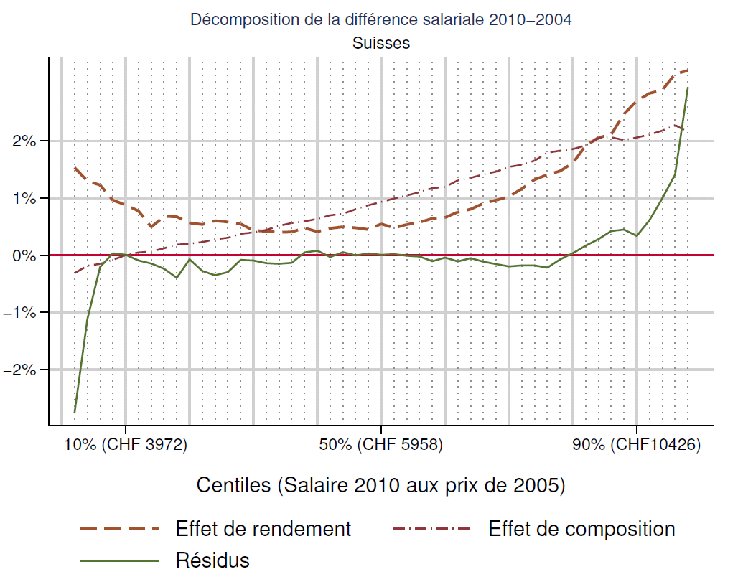
Reallohnwachstum: Veränd. der Beschäftigungsstruktur (composition) und übrige Faktoren
Quelle: Graf/Müller

Slide 80
Reallohnentwicklung nach Lohnklassen
U-Form: «Markteffekte» («Routinization»)
Tiefere Löhne: Besserer GAV-Schutz (+); Neue Tieflohnjobs (persönliche DL u.a.) (-)
Mittlere Löhne: Unveränderter oder weniger GAV-Schutz (-); Stat. Effekt: Höhere Frauenanteile (z.B. Tertiärausbildung) (-)
Hohe Löhne: Individuelle Lohnpolitik, Bonus (+)

Slide 81
Gewerkschaftliche Handlungsmöglichkeiten: Grundsätzliche Überlegungen
Relevanz des Verteilungsproblems
Quantitatives Ausmass
Ev. öffentliche Sensibilität
Gewerkschaftlich veränderbar
Nationaler Handlungsspielraum vorhanden
Nationale Ebene als Handlungsfeld
Kantonale/kommunale Ebene: Eher Parteien
Politisch intakte Erfolgsaussichten
Ökonomisch positive Auswirkungen auf Beschäftigte
Pos. Verteilungseffekt
Kein negativer Effekt auf Arbeitslosigkeit

Slide 82
Massnahmen: Priorität der Lohnpolitik
Generell
Verbesserung der gesetzlichen Mindestlohninstrumente (insb. AVE GAV)
Beseitigung der Frauen-Lohndiskriminierung
Mittlere Löhne
Aktive GAV-Politik für «Qualifizierte» (Journalismus, Industrie u.a.)
Tiefe Löhne
Aktive GAV-Politik (Detailhandel, Gartenbau, Seilbahnen, Callcenter u.a.)
Gesetzlicher Mindestlohn (22 Fr./h)
Hohe Löhne
Massnahmen für tiefe und mittlere Löhne wirken ausgleichend
Weitere Projekte: 1:12, ev. Bonussteuer usw.

Slide 83
Massnahmen: Sozialversicherungen
Priorität: Stärkung der AHV (AHVplus)
Verbesserung der Altersvorsorge
Kaufkraftzuwachs für Beschäftigte
Grundsätzlich: Mind. Schutz der ALV-Leistungen, Deplafonierung der Beiträge
Gute ALV -> starke Verhandlungsposition der Beschäftigten
Mittelfristig: Ausbau KV-Prämienverbilligungen

Slide 84
Übrige Massnahmen: Unterstützung der Kooperationspartner
Bekämpfung von Steuersenkungen
Initiative Erbschaftssteuer, Pauschalsteuer
Offensive im gemeinnützigen Wohnbau – Engagement des Bundes
Mittelfristig: Steuerharmonisierung

Slide 85
Schwacher Arbeitnehmerschutz führt nicht zu tieferer Arbeitslosigkeit
 | Schweiz | Norwegen | Niederlande
Arbeitslosigkeit 2011 (strukturell) | 3.9% | 3.3% | 3.7%
Kündigungsschutz (Beispiele) |  | «Sachlicher Grund» für Kündigung | Entlassungen bewilligungspflichtig
Mindestlöhne | Ca. 40% GAV-Abdeckung | Ca. 70% GAV-Abdeckung | Staatlicher Mindestlohn
Schutz der Personalvertretungen | Kein bes. Schutz | Bei Kündigung u.a. Rücksprache mit Gewerkschaften | Kündigung nur bei schwerwiegenden Gründen
Notes:
Daniel; Als Beispiel für den Kündigungsschutz in der Schweiz würde ich – um keine blöden Rückmeldungen zu kriegen – immerhin den zeitlichen Kündigungsschutz erwähnen:
Die Kündigung während einer Sperrfrist (Militärdienst, Schwangerschaft und 16 Wochen danach, bestimmte Krankheitsdauer) ist nichtig.
Ansonsten sind alle Kündigungen auch die missbräuchlichen gültig.
Bei dem Schutz der Personalvertretung würde ich den keinen besonderen Schutz in der Schweiz mit der aktuellsten Rechtsprechung des Bundesgerichts zu Daniel Suter begründen:
Aus wirtschaftlichen Gründen darf einem Personalvertreter gleich wie anderer AN gekündigt werden.

Slide 86
Mindestlöhne: Kein Anstieg der Arbeitslosigkeit
Höhere Mindestlöhne = tiefere Renditen der Unternehmen
Bei höherem Lohn müssen Tieflohnbeschäftigte weniger arbeiten (z.B. Aufgabe von Nebenjobs)
Verhinderung von Lohndumping
Zurückführung von ehemals ausgelagerten Tätigkeiten (Reinigung, Verpflegung u.a.)
Mehr Lohn = Möglichkeit, sich weiterzubilden
Mehr Kaufkraft

Slide 87
Mindestlöhne führen nicht zu mehr Arbeitslosigkeit: Besonderheit der Schweiz
Schweiz hat seit 150 Jahren Mindestlöhne in GAV, seit 70 Jahren in AVE GAV. Sie ist damit punkto Beschäftigung gut gefahren
Befunde aus internationalen Studien gelten auch für die Schweiz
Kaum Gefahr von Jugendarbeitslosigkeit. Einstieg der jungen Erwachsenen ins Berufsleben über Lehre, nicht über Tieflohnjob (wie USA u.a.)
Mindestlohn von 22 Fr./h würde einen Teil der Lohndiskriminierung der Frauen beseitigen
Frauenlöhne nähern sich den «Marktlöhnen»
Keine negativen Beschäftigungseffekte durch Beseitigung der «Diskriminierung»

Slide 88
Wie hoch ist ein Mindestlohn von 22 Fr./h?
Schweiz hat im internationalen Vergleich höchste Löhne
Ein wirksamer Mindestlohn sollte absolut auch höher sein als Mindestlöhne in anderen Ländern
22 Fr./h entsprechen 61% des Medianlohnes
Mindestlöhne in % des Medians international: Türkei 71%, Frankreich 60%, Neuseeland 59%, Slowenien 58% u.a.
9% der Schweizer Beschäftigten haben weniger als 22 Fr./h
8.50 Euro in Deutschland: 16% verdienen weniger
8.50 Euro in Österreich: 15% verdienen weniger

